Slide 1




Python y ciencia de datos en la ingeniería, un enfoque practico
Luis Enrique Navarro Morales
Curso realizado con el apoyo de :

Slide 2
Agenda 27 – 29 Enero 2021 -> 17 – 18:30hrs
Dia 1
Introducción
Datos a disposición
Entorno de programación
Dia 2
Ciencia de datos
Representaciones graficas e interpretaciones
Dia 3
Relevancia
Conclusiones

Slide 3
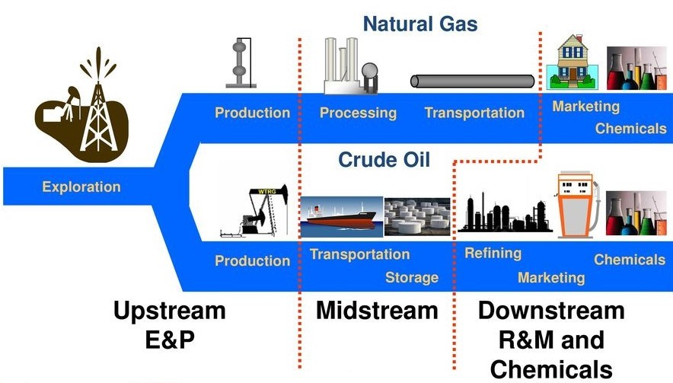
Introducción

Slide 4
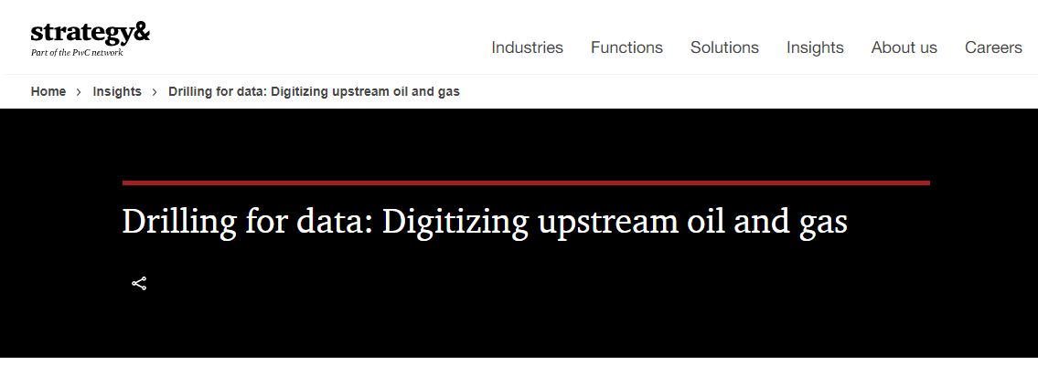
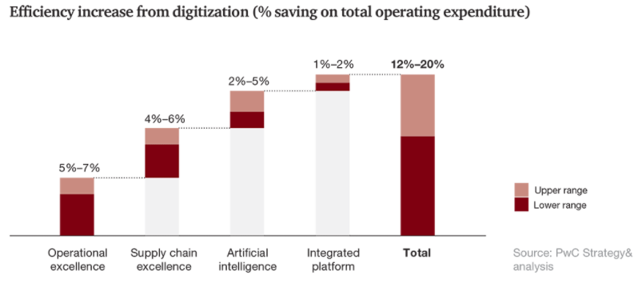
Introducción
Drilling for data: Digitizing upstream oil and gas | Strategy& (pwc.com)

Slide 5
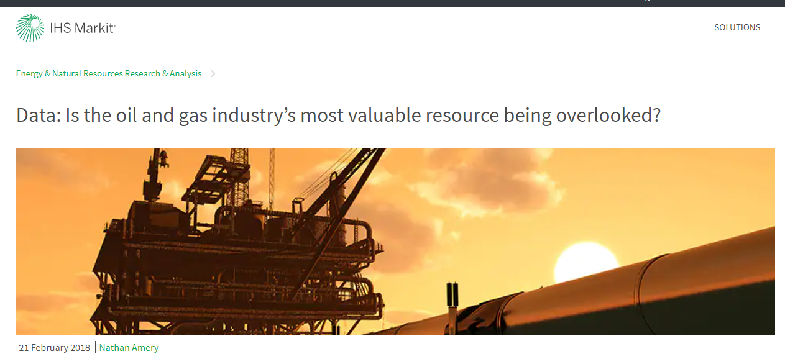
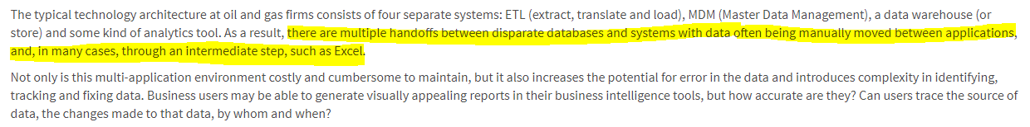
Introducción
Data: Is the oil and gas industry’s most valuable resource being overlooked? (ihsmarkit.com)

Slide 6
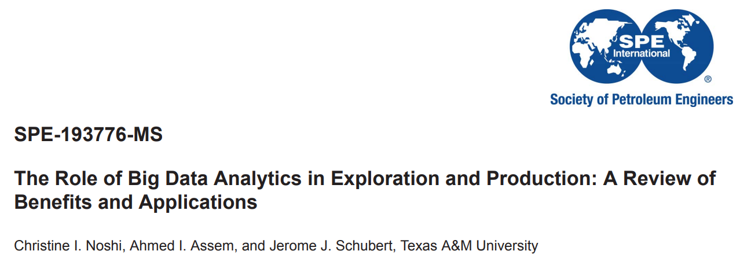
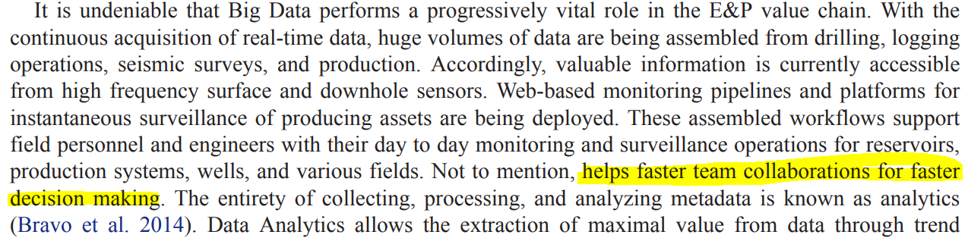
Introducción

Slide 7
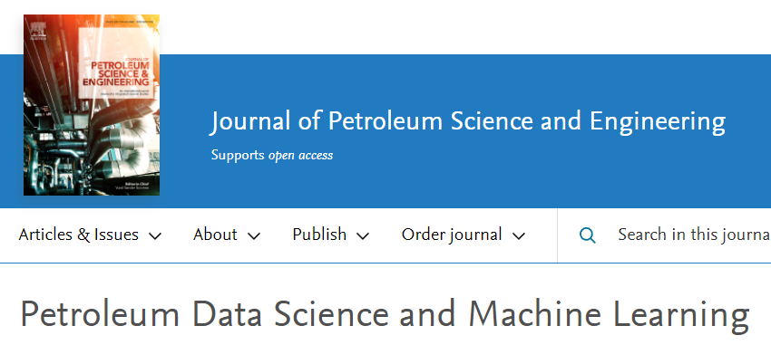
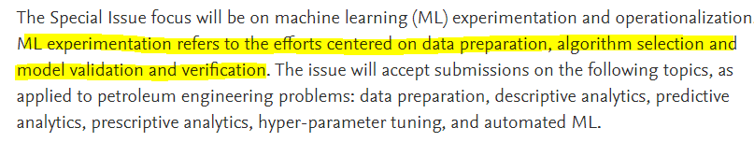
Introducción

Slide 8
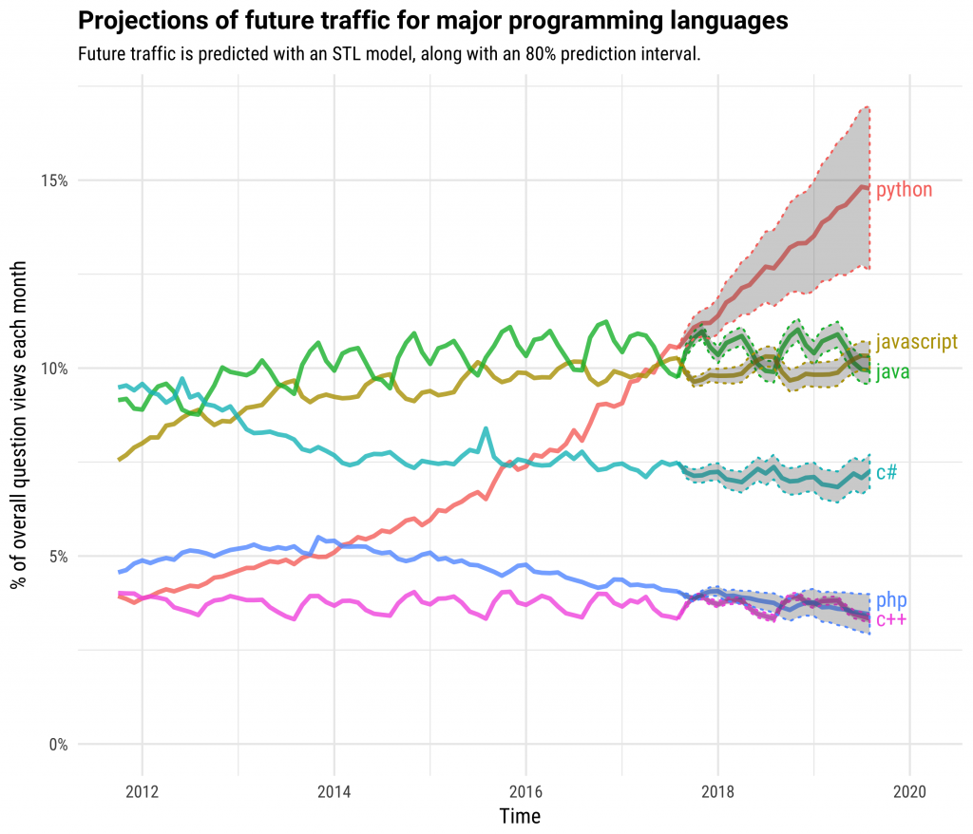
Entorno de desarrollo
Python

Slide 9
IDE “Interface Development Enviroment”
Live Coding
PyCharm
Spyder
GoogleColab
Jupyter Notebook
Fundamentos
Notes:
Pycharm , Jupyter notebook
Jupyter notebook –notebook-dir=C://

Slide 10
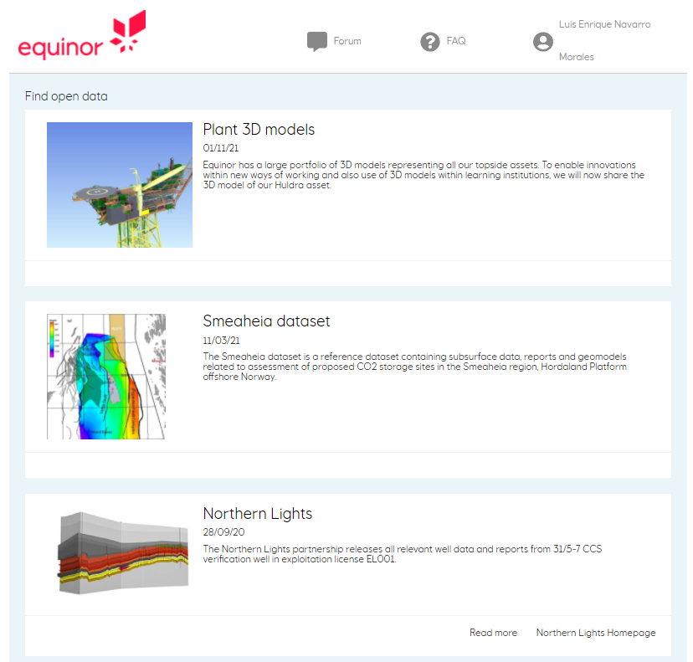
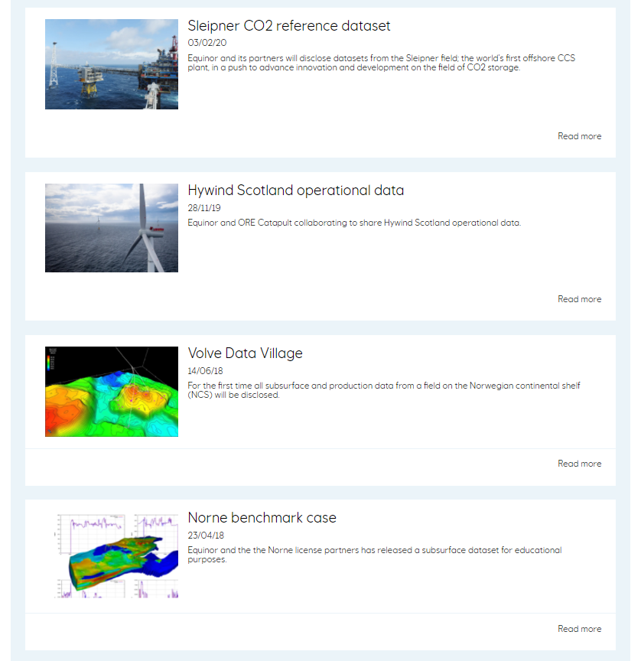
Datos disponibles
Equinor Open Data

Slide 11
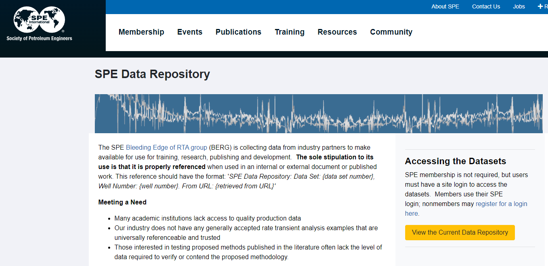
Datos disponibles
SPE Data Repository

Slide 12
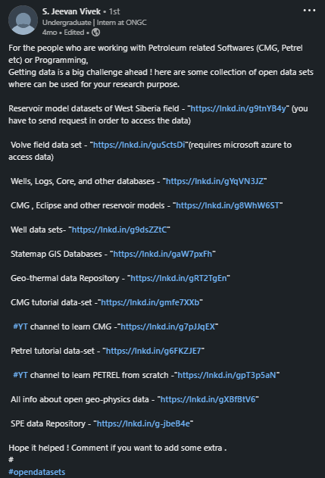
Datos disponibles
https://www.linkedin.com/posts/jeevan-vivek-58805880_yt-opendatasets-activity-6841770285658730496-tCe8

Slide 13
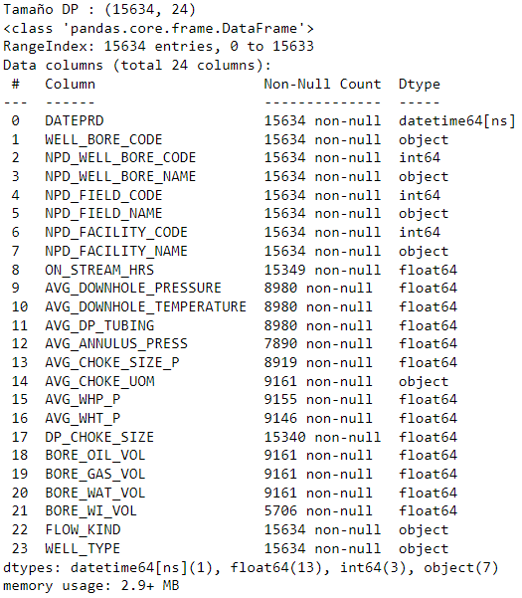
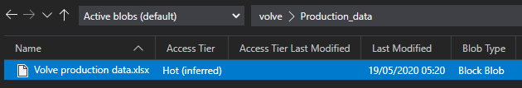
Excel (.xlsx)
Librería : Pandas
pd.read_excel(*args)

Slide 14
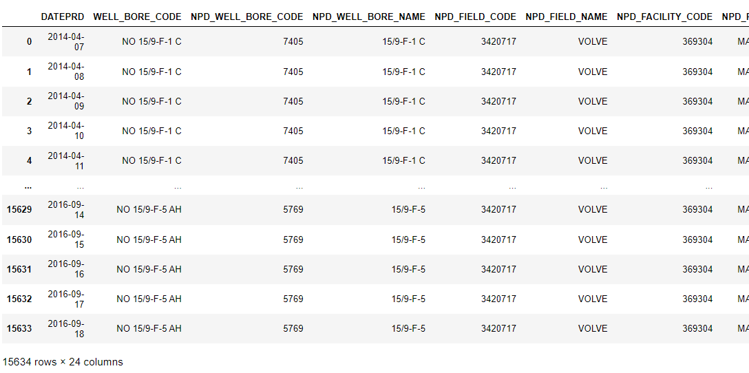
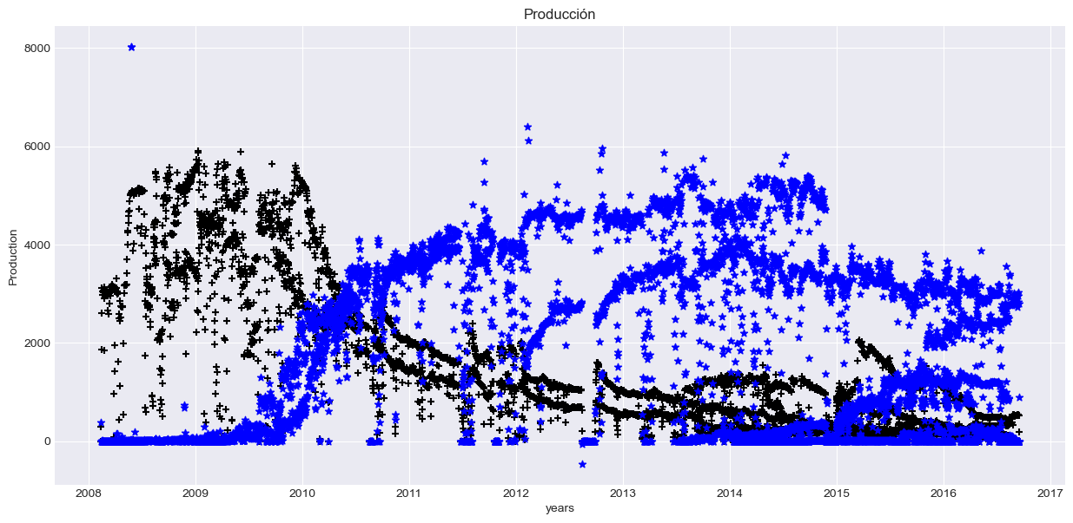
Excel
Librería : matplotlib.pyplot
plt.scatter(*args)

Slide 15
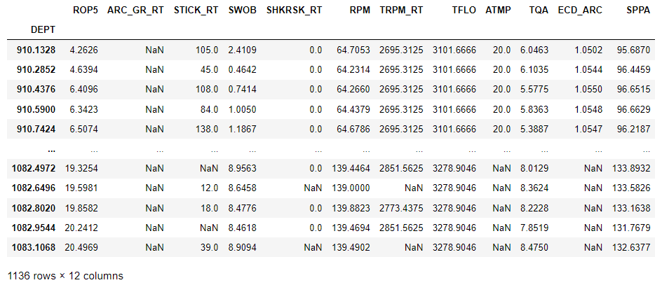
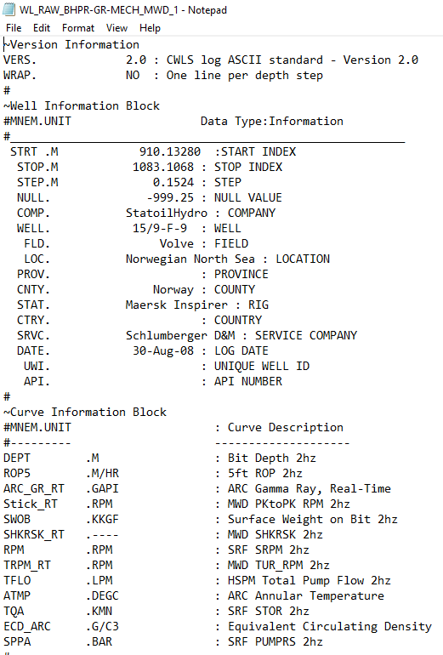
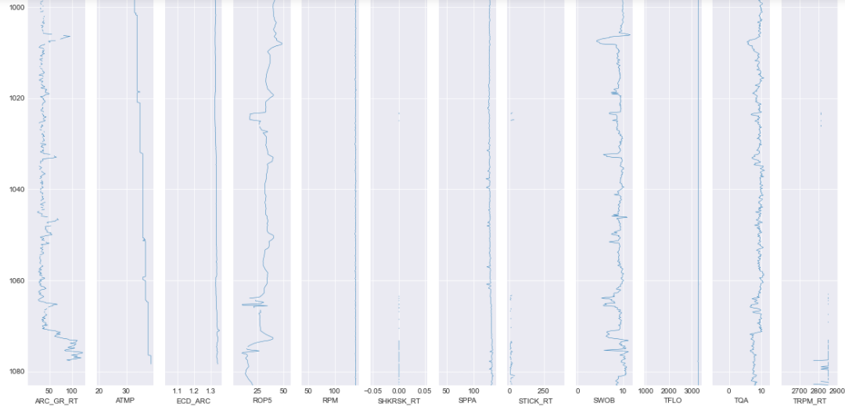
Registros (.LAS)
Librería : lasio
lasio.read(*args)
Librería : matplotlib.pyplot
plt.subplots(*args)

Slide 16
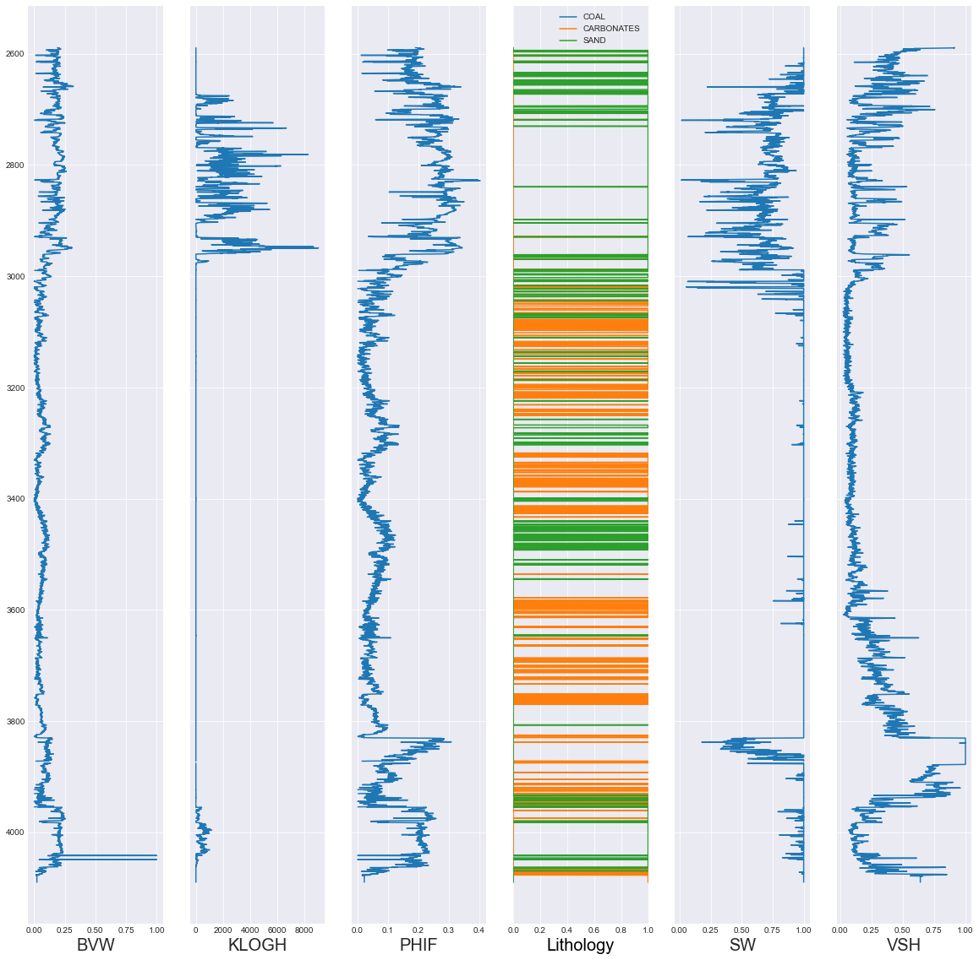
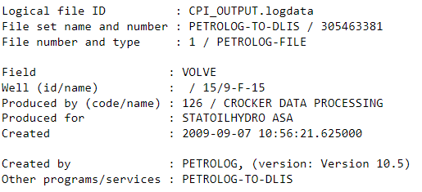
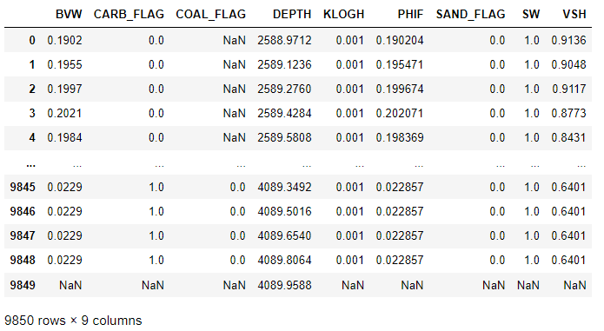
Registros (.DLIS)
Librería : dlisio
dlis.load(*args)
Librería : matplotlib.pyplot
plt.subplots(*args)

Slide 17
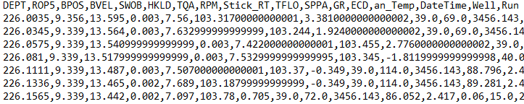
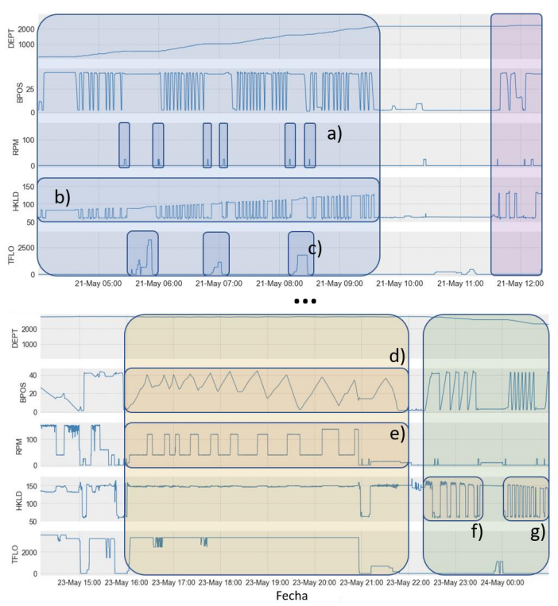
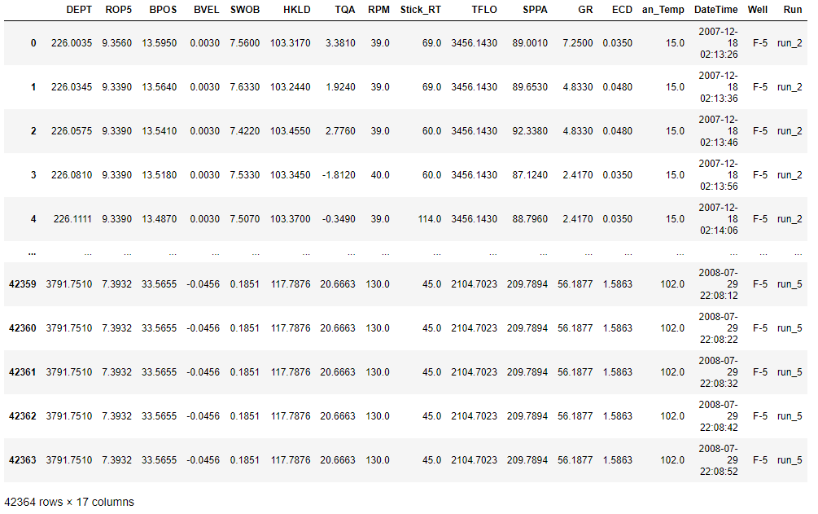
Archivo Separado por comas (.csv)
Librería : Pandas
pd.read_csv(*args)
Librería : matplotlib.pyplot
plt.subplots(*args)

Slide 18
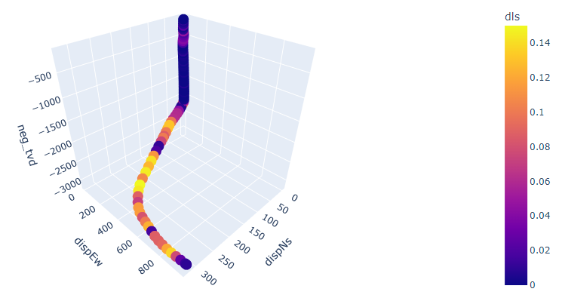
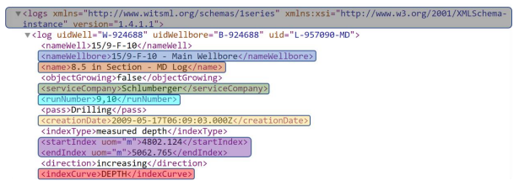
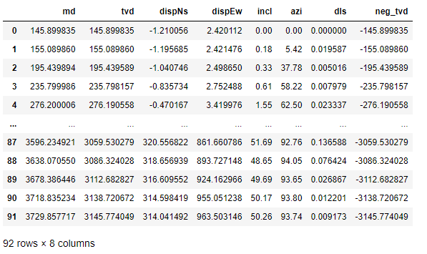
Survey de perforación (.xml)
Librería : bs4
bs4.BeautifulSoup(*args)
Librería : plotly.express
px. scatter(*args)

Slide 19
Datasets de Ing.Petrolera
Live Coding
Visualizar
Excel
DLIS
LAS
WITSML
CSV

Slide 20
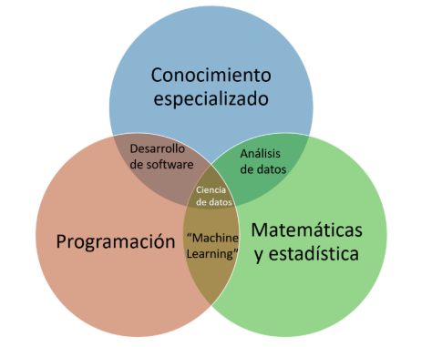
Ciencia de Datos
Objetivos :
-Analizar datos “crudos”
- Limpieza de datos
- Visualización de comportamiento de variables
- Determinar relaciones entre variables

Slide 21
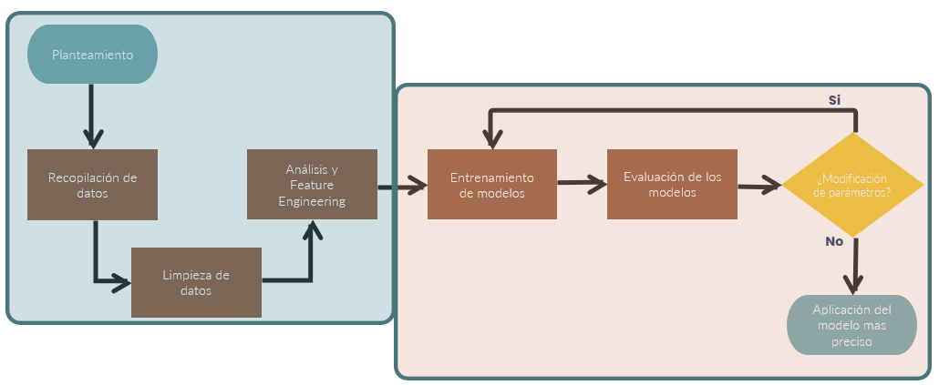
Importancia
Machine Learning o Aprendizaje Automático

Slide 22
Ciencia de Datos
Live Coding
Producción Volve
Manejo de DataFrames
Plots de producción
Análisis de variables
Registro de perforación sin filtrar
Plots estadísticos principales

